Slide 1


2022년 행정사무감사
2022년 주요업무 추진상황
안전건설교통국
Notes:
□ 안전건설교통국장 이병준입니다.
○ 2022년도 안전건설교통국 주요업무 추진상황 보고 드리겠습니다.

Slide 2

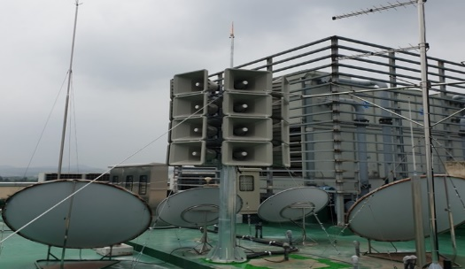
안전총괄과
1. 안전도시 기반 마련
❙안전한 도시를 위한 다각적 정책
시민안전보험 확대 시행
- 일상생활에서 발생할 수 있는 재난〮사고로부터 피해를 입은 시민의 생활 안정지원
- 16개 보장항목, 최소 30만원~ 최대 1500만원 보장
2022년 노후 민방위 경보사이렌 교체
- (위 치) 문산읍 통일로 1680(문산읍행정복지센터)
- (기 간) 2022. 5. ~ 8.
- (사업예산) 6천5백만원 (도비30%, 시비70%)
건설공사장 안전점검
- (진행 중인 건설공사장) 278개소에 대한 안전점검 실시 (단위: 개소 / ‘22.8월말 기준)
민방위 경보사이렌
Notes:
○ 먼저 안전분야 입니다.
안전도시 기반 마련을 위해
파주시는 시민안전보험을 시행하여 각종 재난재해 피해를 입은 시민들을 보호하고 있습니다.
2022년도에는 총 16개의 항목을 보장하고 있으며, 내용에 따라 최소 30만원에서 최대 1500만원까지 보장됩니다.
다음, 문산읍행정복지센터 노후 민방위 경보사이렌 교체 완료하였으며
‘22.8월말 기준 공사중인 건설현장 278개소 중 222개소 79%를 민간전문가와 함께 안전점검완료 하였으며,
9월까지 지속 추진하겠습니다

Slide 3
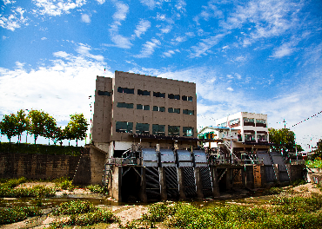
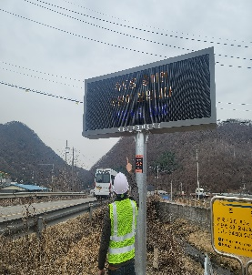
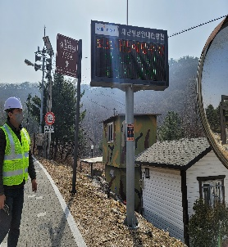
안전총괄과
2. 지속적인 재난예방 대비체계 운영
❙체계적인 자연재난 대비태세 구축(2022년도)
여름철 자연재난 예방대책 추진
- 인명피해우려 재해취약지역 73개소 안전점검
- 재해취약시설 점검 및 정비
- 재난대비 임차장비 및 위험수목 제거^{(3월~9월)}
문산 배수펌프장 등 12개소 정기안전점검 실시^{(4월~7월)}
재난 예〮경보 시스템 확충^{(기존 292대/2022. 1월 ~ 8월)}
- 자동음성경보시스템 4개, 재난감시CCTV 10개,
재해문자전광판 2개 신규 추가 설치
폭염저감시설(횡단보도 그늘막) 설치 사업
- (횡단보도 그늘막 설치) 55개소(파라솔 27, 스마트 28)
문산 배수펌프장
재해문자전광판
8
Notes:
○ 다음은 재난예방 분야입니다.
여름철 자연재난 대책기간 5월15일에서 10월15일까지 인명피해우려 재해취약지역 73개소를 지속적인 점검 및 정비를 실시하는 등
여름철 자연재난 예방대책을 추진하고 있습니다.
또한, 문산 배수펌프장 등 12개소의 정기안전점검을 실시하여 재난 발생 시 정상작동 할 수 있도록 유지 중입니다.
이어서, 올해 473백만원을 투자하여
재난감시CCTV 10개소, 자동음성 경보시설 4개소, 재해문자 전광판 2개소를
추가 설치하여 재난 예경보 시스템을 확충하였습니다.
또한 폭염저감 시설 설치사업 현황입니다.
2022년 상반기 읍·면·동 수요조사를 통하여 파라솔형 27개, 스마트형 28개로 총 55개소 설치 완료 하였습니다.

Slide 4

안전총괄과
3. 중대산업〮시민재해 예방
❙ 중대산업〮시민재해 예방
(시행일) 2022. 1. 27. 시행(중대재해처벌 등에 관한 법률)
(조직구성) 중대재해예방 TF팀 / 팀장1명, 직원4명
(보호대상)
- (중대산업재해) 파주시 소속 근로자 및 도급, 용역, 위탁사업 근로자
- (중대시민재해) 파주시 소관 공중이용시설을 이용하는 시민
(추진사항)
- 파주시 중대재해예방 안전관리 계획 및 시행
- 공무원 대상 중대재해 예방교육 실시(’21. 4. 14.)
- 도급, 용역, 위탁 시 안전관리 계약특수조건 적용
- 상반기 유해·위험요인 업무절차 수립 및 시행
- 상반기 공중이용시설(150개소) 점검 완료
- 질식사고 작업대상 밀폐공간 특별교육 실시
8
Notes:
○ 다음 중대산업, 시민재해 예방입니다.
중대재해처벌법이 시행됨에 따라 전담조직을 구성한 후
관련 법률에 따른 안전 보건 확보를 위한 절차를 진행하여
파주시 소속 근로자 및 도급,용역,위탁사업 근로자와
파주시에서 관리하는 공중이용시설 이용자의 사고를 예방하기 위한 조치를 추진하고 있습니다.

Slide 5
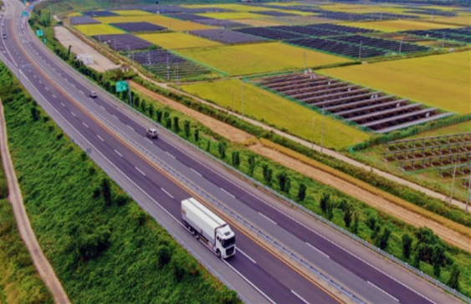
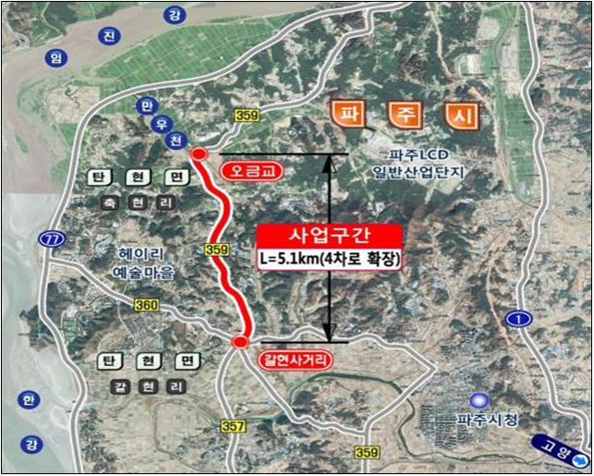
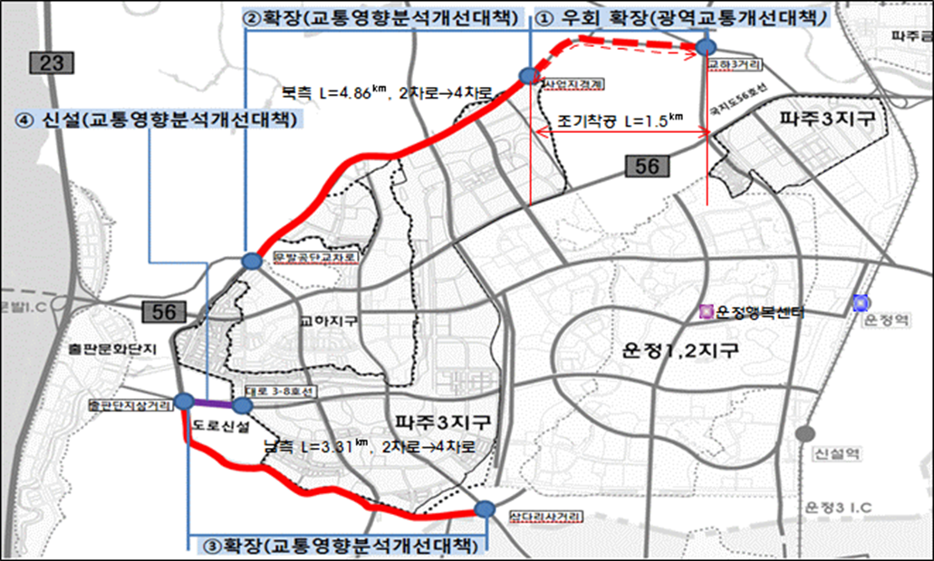
건 설 과
1. 고속도로 및 지방도 사업 추진
❙총 10건 / 100.57km / 46,533억원
고속도로
수도권제2순환 고속도로
→ 파주~양주 : 공사 55%
→ 김포~파주 : 공사 19%
­문산~도라산 고속도로
→ 도로구역 결정 협의 중
지 방 도
문산~내포 (지방도359)
적성~두일 (지방도371)
선유리 (국지도78호선)
­월롱~광탄 (지방도360)
갈현~축현 (지방도359)
야동~금승 (지방도363)
LH 사업
시도1호선 확장 및 신설
→ 남측 : 공사 45%
→ 북측 : 공사 34%
­ 김포~관산 (지방도358)
→ 보상 80%
Notes:
○ 다음은 건설과 소관입니다.
고속도로 및 지방도 사업추진에 행정력을 집중해
안전하고 편리한 광역도로망구축을 조기 완료하도록 노력하겠습니다.
수도권제2순환 고속도로 및 문산~도라산간 고속도로는 차질없는 진행을 위해 행정절차 등 적극협조하여 추진하고,
문산~내포, 적성~두일간 지방도 사업은 조기완료 될 수 있도록 경기도와 적극적인 업무협의를 진행하겠으며,
국지도78호선 선유리 상습정체구간, 월롱~광탄, 갈현~축현, 야동~금승 구간은 실시설계 등 행정절차를 조속히 추진하도록 하겠습니다.
시도1호선과 김포~관산간 지방도 사업은 LH와 긴밀하게 협조하여 차질 없도록 추진하겠습니다.

Slide 6
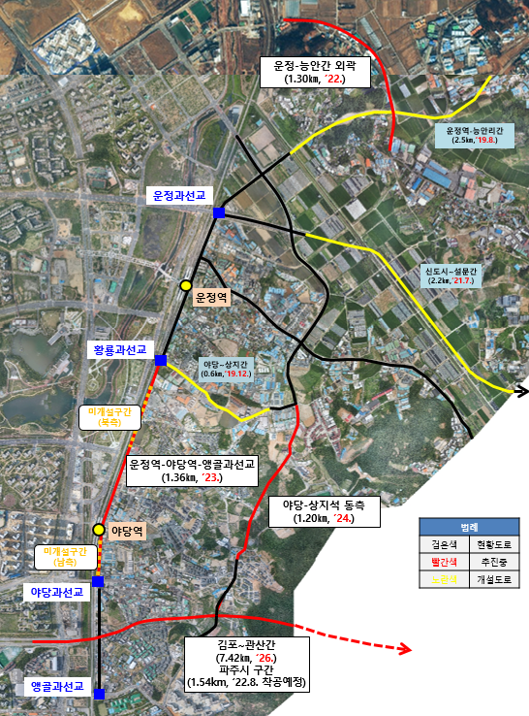
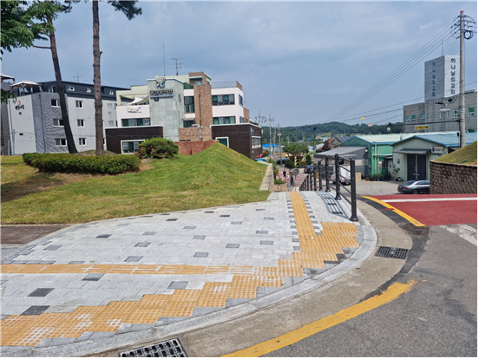
건 설 과
2. 지역 생활권 연계 도로 건설
❙총 13건 / 31.41km / 2,029억원
▶ 시도 및 농어촌도로 개설
▶ 도시계획도로 및 보도 설치 사업
운정~능안간 도로확포장
운정역~야당역~앵골과선교
파주~부곡간 도로확포장
법원읍 초리골 도로확포장
감악산 자연휴양림 진입도로 개설
위전~영태간 도로확포장
보도확충 → 15개소 (완료 8개소, 공사 7개소)
송학교차로 좌회전차로 개설 완료
파주센트럴밸리 일반산업단지 진입도로 → 공사 40%
오도동 마을진입도로 개선 → 실시설계 중
야당~상지석 동측 연결도로 → 보상 31%
캠프하우즈 진입도로 개설 → 실시설계 중
장기미집행 도시계획도로 → 44개소
Notes:
○ 다음, 지역 생활권을 연계하는 도로 건설로 균형발전을 실현하겠습니다.
운정~능안, 앵골과선교 등 상습정체구간은 우회도로를 개설하여 시민들이 출퇴근 통행에 불편을 겪지 않도록 하겠으며,
파주~부곡, 법원읍초리골, 위전~영태간 도로확포장, 감악산 자연휴량림 진입로 등 농어촌도로 개설을 통하여 주민불편해소와 지역경제활성화에 기여토록 하겠습니다.
보도 확충과 파주센트럴밸리 산업단지 진입도로, 야당~상지석간 동측 연결도로 개설 등 도로환경과 보행환경 개선에 최선을 다하겠습니다.

Slide 7
친수하천과
1. 스마트한 하천관리 및 안전한 하천환경 조성
❙친환경 하천관리 및 스마트한 재난대비 구축
구 분 (사업주체) | 사 업 명 | 사 업 량 | 사 업 비 (억원) | 진행상황 | 준공목표
국가하천 (한강유역 환경청) | 공릉천(파주지구) 하천환경정비사업 | 제방 L=3.3km 교량 1개소 | 246 | 공사 55% (‘22. 3.공사중지) | 2023. 10.
 | 공릉천(공릉지구) 하천환경정비사업 | 제방 L=9.2km 교량 1개소 | 96 | 공사 2% | 2024. 11.
지방하천 (경기도) | 동문천(1지구)수해상습지 개선 | 제방 L=4.8km 교량 1개소 | 295 | 공사 31% | 2023. 12.
 | 동문천(2지구)수해상습지 개선 | 제방 L=6.2㎞ 교량 5개소 | 351 | 보상 43% | 2025. 12.
 | 금촌천 지방하천 정비사업 | 제방 L=4.0㎞ 교량 6개소 | 370 | 실시설계 | 2027. 12.
소 하 천 (파주시) | 대명골천 개수공사 | 제방 L=1.6㎞ 교량 6개소 | 80 | 보상 및 공사착수 | 2024. 05.
 | 윗배우니천 개수공사 | 제방 L=1.7㎞ 교량 4개소 | 62 | 실시설계 | 2025. 09.
재난대비 | 국가하천 스마트홍수 관리시스템 | 배수문 86개소 개량 및 교체 | 113 | 공사 100% | 2022. 08.
8
Notes:
○ 다음은, 친수하천과 소관입니다.
안전한 하천환경 조성을 위해 현재 5개 하천을 대상으로 정비사업 및
개수공사를 추진하고 있습니다.
국가하천인 공릉천은 하천환경 정비사업 진행 중에 있으며,
지방하천인 동문천은 공사 및 보상 진행 중이고,
금촌천은 실시설계 중입니다.
소하천인 대명골천은 보상 및 공사 착수 하였으며,
윗배우니천은 실시설계 중에 있습니다.
국가하천 스마트홍수 관리시스템은 지난 8월 구축을 완료하였으며,
집중호우 등 비상상황에 대한 대응력을 높이도록 하겠습니다.

Slide 8
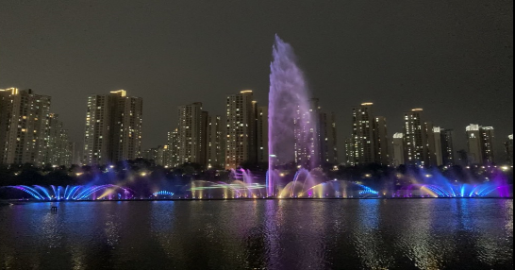
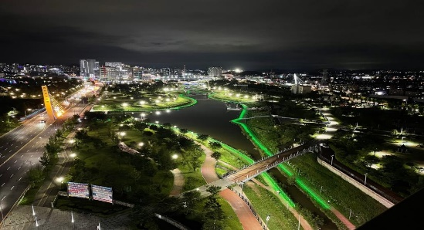
친수하천과
2. 시민중심 친수공간 조성
2. 지속적인 재난예방 대비체계 운영
❙운정호수공원, 소리천 친수공간 조성
❙체계적인 자연재난 대비태세 구축(2021년도)
사업대상 : 운정호수공원, 소리천, 소리천과 만나는 공릉천
사 업 비 : 225억원(시비 125억원, 특조금 100억원)
사업내용
- (공간조성) 음악분수, 징검다리, 카페쉼터 등 친수시설 1식
- (수질개선) 물순환시스템 수처리장 보수, 가동보 2개소
- (경관조명) 소리천 야간 경관조명
사업기간 : 2019. 11. ~ 2023. 04.
운정호수공원 음악분수
소리천 야간 경관조명
8
Notes:
○ 다음은 시민중심 친수공간조성 분야입니다.
운정호수공원과 소리천, 소리천과 만나는 공릉천 일대에
시민들이 휴식과 여가를 즐길 수 있는 친수공간조성 사업을 추진하고 있습니다.
소리천 야간 경관조명 및 운정호수공원 내 음악분수를 준공하여 운영하고 있으며,
내년 4월까지 수질개선사업을 완료하도록 하겠습니다.

Slide 9
대중교통과
1. 파주시 대중교통 안정적 운영
❙광역버스 대광위 전환 추진
직행좌석(경기도 공공버스) 노선 대광위 전환(12개 노선)
구분 | 대상 | 노선수(파주시)
'22년 | (신성교통) 2200, 7300, 9030, 9030-1, G7111 (신일여객) 9709, 9710, 9710-1 (파주선진) G7625, G7426 | 10개
‘23년 | (신성교통) 3100 (명성운수) 3400 | 2개
광역급행버스 준공영제(대광위) 전환 운영 추진
- M7111(산내6ᆞ8단지~숭례문) 준공영제 전환 완료 : '22년 9월부터 운영 예정
- M7154(교하~광화문) 준공영제 전환 추진 중 : '22년 신규사업 제출 완료
❙운정3지구 대중교통 불편 해소
해오름마을(56번 국지도) 앞 상행(금촌 방면) 정류소 신설
운정3지구(해오름마을~초롱꽃마을~대화역) 노선 신설
Notes:
○ 다음, 대중교통과 소관 「파주시 대중교통의 안정적 운영」입니다.
직행좌석(경기도 공공버스) 12개 노선을 대광위 준공영제로
전환하여 보다 안정적인 대중교통 서비스를 제공할 계획입니다.
산내6·8단지에서 숭례문까지 운행하는 M7111 버스를 22년 9월부터
대광위 준공영제로 운영 예정이며,
교하에서 광화문까지 운행하는 M7154 버스는
’22년 신규사업으로 제출하여 현재 심사를 앞두고 있습니다.
또한 운정3지구 본격 입주에 따른 대중교통 불편 해소를 위해
해오름마을(56번 국지도) 앞 금촌 방면 버스정류소를 신설하고
운정3지구 해오름마을과 대화역을 연계하는
시내버스 노선을 신설할 계획입니다.

Slide 10
대중교통과
2. 시민 누구나 만족하는 맞춤형 마을버스
❙마을버스 준공영제 운영
마을버스 준공영제 시행(20.10) ➪ 친절, 정확, 안전한 대중교통 서비스 제공
대상노선 : 마을버스 33개 노선 99대
예 산 액 : 6,390백만원(시100%)
❙부르미버스
운정 및 교하지구 내 부르미버스 9대 순환 운행^{05:30~24:00}
예 산 액 : 900백만원(도30%/시70%)
❙노선입찰형 준공영제 마을버스 신설
운정지구 내 마을버스 3개 노선 11대 운행^{05:30~23:30}
예 산 액 : 759백만원(시100%)
Notes:
○ 다음, 「시민 누구나 만족하는 맞춤형 마을버스」입니다.
’20년 10월부터 마을버스 준공영제 운영을 통해
보다 친절, 정확, 안전한 대중교통 서비스를 제공하고 있으며
대상 노선은 마을버스 33개 노선 99대입니다.
또한, 운정 및 교하지구 부르미버스 9대를 순환 운행하여
이용자의 호출에 의해 탄력적으로 대응하는
수요응답형(DRT) 교통서비스를 제공하는 동시에
노선입찰형 준공영제 마을버스 3개 노선 11대를 병행 운영하여
대중교통 이용 편의성을 제고해 나가고 있습니다.

Slide 11
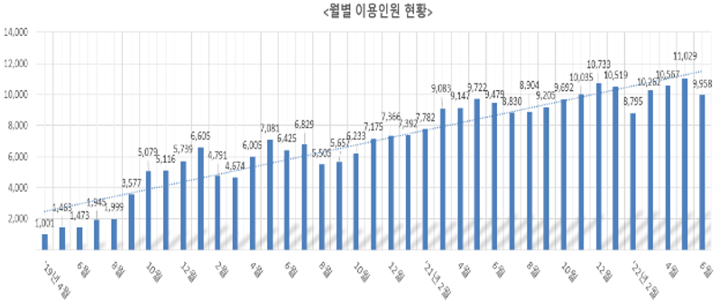
대중교통과
3. 안정적인 대중교통 서비스 제공
❙대중교통 불편지역 천원택시 운행
운행마을 : 광탄면 창만3리 등 52개 마을
참여택시 : 파주시 전체 택시 794대(개인 546, 법인 248)
이용인원 : 272,879명 (19.4.~ 22.6. 누적)
예 산 액 : 700백만원(국50%, 시50%)
Notes:
○ 다음, 「안정적인 교통서비스 제공」입니다.
대중교통 불편지역인 광탄면 창만3리 등 52개 마을에
천원택시를 운영함으로써
대중교통 불편지역 주민들의 이동권을 보장하고
교통복지를 실현하였습니다.
2019년 4월부터 2022년 6월까지 이용 누적 인원은 272,879명으로
점차 증가하며, 시민들의 이용만족도를 보장하고 있습니다.

Slide 12
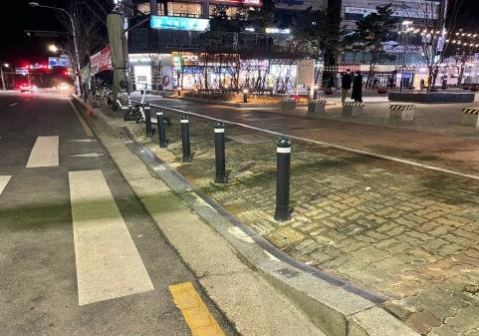
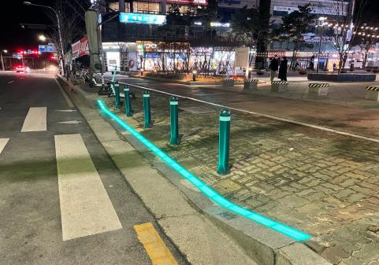
대중교통과
4. 안전한 등ᆞ하굣길 만들기
❙어린이보호구역 무인교통단속장비 설치
대상지 : 관내 초등학교 등 29개소 37대
- 1차 : 문산초 등 26개소 33대 / 2차 동패유치원 등 3개소 4대
예산액 : 1,428백만원(국비42%,도비16%,시비42%)
❙어린이보호구역 바닥형 보행신호등 설치
대상지: 관내 초등학교 27개교 30개소
예산액 : 3,420백만원(국비42%,도비16%,시비42%)
Notes:
○ 다음, 「안전한 등하굣길 만들기」입니다.
파주시는 등하굣길 어린이 교통사고 예방을 위하여
어린이보호구역내 무인교통단속장비 37대,
바닥형 보행신호등 30개소를 ‘22년까지 설치할 계획으로,
어린이 교통안전 확보에 빈틈이 없도록 사업을 추진하겠습니다.

Slide 13
주택과
1. 파주시민을 위한 공동주택 개발 및 공급
❙주택건설사업계획 승인
17개 단지, 13,739세대 ('21년 11개 단지, 9,250세대 / '22년 6개 단지, 4,489세대)
- 운정 P1P2블럭(힐스테이트 더운정), A40블럭(GS자이), A3블럭(제일) 등
❙분양 승인
10개 단지, 6,741세대 ('21년 8개 단지, 5,646세대 / '22년 2개 단지, 1,095세대)
- A42블럭(신영지웰), A11블럭(중흥), 운정 A13블럭(대우) 등
❙아파트 준공∙입주
9개 단지, 7,160세대 ('21년 3개 단지, 2,676세대 / ‘22년 6개 단지, 4,484세대)
- 운정 A27블럭(대림), A29블럭(중흥), A13블럭(대우), 연풍지구(양우내안애) 등
8
Notes:
○ 주택 개발 분야 입니다.
파주시 인구 50만 시대, 급속히 늘어나는 인구에 대응하여
원활한 주택 개발과 적시 공급을 통해 시민의 주거안정을 도모하였습니다.
운정신도시내 P1,P2블럭 등 17개 단지 13,739세대 규모의 주택건설사업계획을 승인하고,
A42블럭 신영지웰 등 10개 단지 6,741세대 규모의 분양을 승인하였으며
파주읍 연풍양우내안애 등 9개 단지 7,160세대 규모의 아파트 준공 및 입주를 추진하였습니다.
원활한 주택 공급과 더불어 안전하고 쾌적한 주거환경 조성으로
시민의 주거복지 향상과 주거안정을 도모하겠습니다.

Slide 14
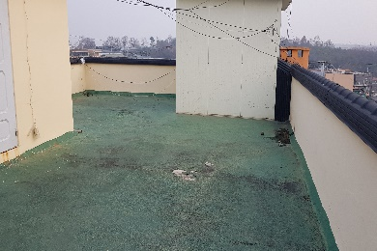
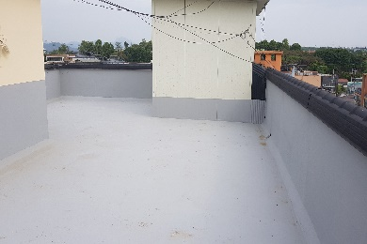
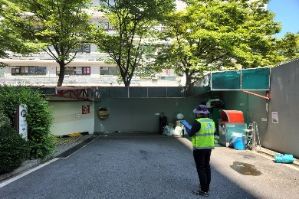
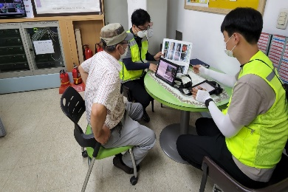
주택과
1. 공동주택관리 공감행정
❙노후 공동주택 시설물 관리 지원 사업
❙쾌적하고 안전한 공동주택 단지 조성
노후 공동주택 시설물 관리 지원 사업
사업구분 | 시설물 보수 | 유지관리
지원단지(‘22) | 10개 단지 | 11개 단지
예산액(’22) | 440,000천원 | 212,000천원
❙단지내도로 교통안전 실태점검
대상 : 관내 의무관리대상 공동주택 단지
예산액 : 144,000천원(개소당 평균 4000천원)
추진실적 : 41개소 점검(’23년 31개소 점검예정)
❙임대주택 보안등 전기요금 지원사업
문산당동 1단지 등 28개 단지(공공임대주택) 보안등 전기요금 지원
8
Notes:
○ 다음은 공동주택관리 공감행정 분야입니다.
의무관리대상 공동주택 단지 내 노후 공용시설물 보수 비용 및 소규모 공동주택의
노후 시설물 보수 비용을 지원하여 안전하고 쾌적한 주거환경을 조성하였으며,
공동주택 단지 내 도로에 위치한 과속방지턱, 도로반사경 등 교통안전시설물의 설치 위치, 규격 등을 점검하였습니다.
또한, 지하주차장, 교차로 등 교통안전성을 확보하여 단지 내 발생할 수 있는 교통사고를 예방하였습니다.
아울러, 보안등 전기요금 지원사업을 통해 공공임대주택 입주민들의 야간 보행 및 방범 등 안전을 확보하였으며,
입주민의 주거안정 도모 및 관리비 부담이 경감될 수 있도록 지원하였습니다.

Slide 15
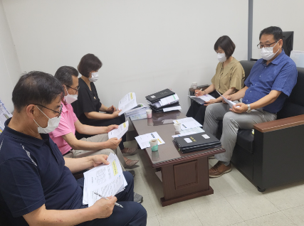
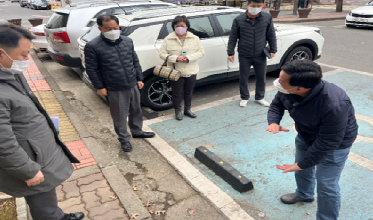
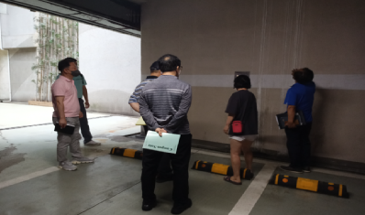
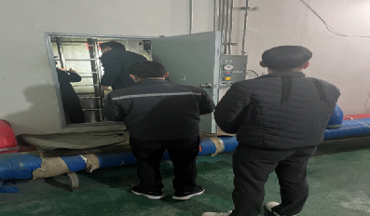
주택과
2. 공동주택 관리 지원(서비스 행정 분야)
❙찾아가는 공동주택 순회교육
129개 단지(’19~’22.^{08.})
❙K-apt(공동주택관리정보시스템) 모니터링
1,923건(’19~’22.^{08.})
❙공동주택관리 공사용역 자문단 운영
22건(’19~’22.^{08.})
8
Notes:
○ 다음은 공동주택 관리 지원, 서비스 행정 분야입니다.
공동주택 입주자 및 사용자의 권익보호와 건전한 주거문화 조성을 위해 주택관리사 자격을 가진 담당공무원이 공동주택을 직접 방문하여
입주자대표회의 및 관리주체를 대상으로 공동주택관리법령, 공동체 활성화 방안 등을 교육하고 있습니다.
또한, 공동주택에서 시행하는 각종 공사‧용역 입찰공고에 대하여 일일 모니터링하고
위반 사항을 시정 조치하여 과태료 및 민원을 사전예방하고 있으며,
공동주택에서 시행하는 각종 공사·용역에 대해 전문감사관의 현장자문을 통해
입주자대표회의 및 관리주체의 의사결정을 지원하고 있습니다.

Slide 16
주택과
3. 주거복지 지원 사업
❙주거환경 개선사업
주거취약계층의 주거 편의시설 보수
연도 | 계 | 2019년 | 2020년 | 2021년 | 2022년 ^{예정}
계 | 203 | 47 | 44 | 55 | 57
농어촌장애인 주택개조사업 | 12 | 3 | 3 | 3 | 3
중증장애인 주택개조사업 | 40 | 2 | 7 | 12 | 19
햇살하우징사업 | 116 | 34 | 25 | 32 | 25
G-하우징 사업 | 35 | 8 | 9 | 8 | 10
1
Notes:
○ 다음은 주거복지 분야 입니다.
장애인의 출입문과 안전손잡이 등 편의시설을 개선해주는 장애인 주택개조사업,
난방비·전기료 절감을 위해 창문, 보일러 등을 시공해주는 햇살하우징사업,
민간재능 기부로 도배·장판 교체 등을 지원해주는 G-하우징사업 등
2019년 47호, 2020년 44호, 2021년 55호 시행하였으며, 금년에는 57호 예정입니다.
다양한 주택개조사업을 통해
거주자 주거실정에 맞게 주택 내·외부를 보수하여
주거취약계층에게 편리한 주거공간을 제공하고 있습니다.

Slide 17
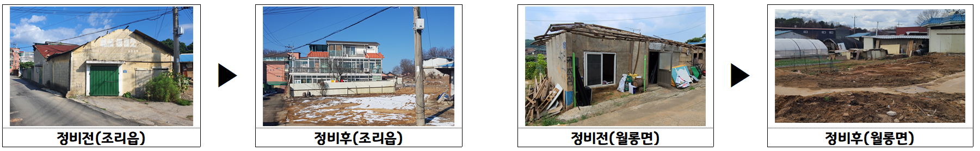
건 축 과
1. 살고 싶은 주거환경 조성
구 분
내 용
추진실적
(2021년 1월~ 3월)
기대효과
건축물 품질 무한 돌봄사업 추진
· 감리 의무 없는 건축신고를 대상으로
건축사가 현장지도 등 재능 기부
230건
약 2억3 (건당 100만원)
❙노후〮불량시설물 정비사업 추진
사업목적 : 방치된 노후〮불량시설물을 정비하여 쾌적한 주거환경 조성
사업대상 : 방치된 빈집, 폐창고, 폐축사 등 노후건축물(2022년 11개동 정비)
사업예산 : 100,000천원
기대효과 : 도시 곳곳에 위치한 노후 불량시설물을 정비하여 안전사고를 예방하고
살고 싶은 주거환경 조성
8
Notes:
○ 다음, 건축과 소관입니다.
첫번째로 살고 싶은 주거환경 조성으로 노후불량시설물 정비사업을 추진하고 있습니다.
사업목적은 주요도로변 및 농촌지역에 방치된 빈집 등 노후불량시설물을 정비하는 사업으로
2022년 1억원의 예산을 투입하여 11개동 정비를 완료하였습니다.

Slide 18
건 축 과
2. 시민만족 건축행정 추진
구 분 | 내 용 | 추진실적 (2022년 1월~ 6월) | 기대효과
건축사 재능기부 사업 추진 (舊)건축물 품질 무한 돌봄사업 | · 감리 의무 없는 건축신고를 대상으로 건축사가 현장지도 등 재능 기부 | 327건 | 약 3억2천7백만원 감리비 절감 (건당 100만원)
건축사와 함께하는 무료 건축상담실 운영 | · 건축민원 건축사 무료상담 · 매주 수요일 상담실 운영 | 7회 무료상담 실시 | 양질의 건축민원 서비스 제공
공개공지 내 ‘쉼‘ 공간 | · 공개공지 설치 대상 건축물에 대하여 벤치, 파고라 등 시민 누구나 휴식공간 활용 등 공적공간 제공 | 2건 ※ 공개공지 확보 면적: 662.25㎡ | 시민이용 ‘쉼’ 공간 상시 제공 및 문화행사 장소로 이용 등 공적공간으로 활용
1
Notes:
두번째로 시민만족 건축행정 추진사항입니다.
건축사 재능기부 사업은 감리 의무가 없는 건축신고를 대상으로 건축사가 현장지도 등 재능기부 형식으로 추진하는 사업으로
22년도 상반기 327건의 실적으로 약 3억2천7백만원의 시민의 감리비 절감 효과를 보았고,
건축사와 함께하는 무료 건축상담실 운영은 매주 수요일 건축과내에 상담실을 운영하여,
별도의 비용없이 시민들에게 양질의 건축상담서비스를 제공하였습니다.
공개공지 내 ‘쉼’공간 조성은, 건축법 상 공개공지 설치대상 건축물에 대하여,
벤치 · 파고라와 같은 휴식공간 제공 및 문화행사 공간으로 시민들에게 공적공간으로 활용하는데 목적이 있습니다.
※ 공개공지 설치대상
- 대상지역: 일반·준주거지역, 상업지역, 준공업지역
- 대상규모: 문화 및 집회시설, 종교시설, 판매시설, 업무시설, 숙박시설, 노유자시설, 운동시설, 위락시설, 관광휴게시설로 연면적 5,000㎡ 이상

Slide 19
건 축 과
3. 건축분야 안전관리 강화
❙지역건축안전센터 설치·운영
배 경 : 인구50만이상 의무 설치로 선제적 안전관리 서비스 제공
- 「지역건축물관리지원센터」와 통합하여 확대 운영
- 법정 의무 건축 · 구조분야 전문인력2명 채용
주요업무
- 건축 인 · 허가 단계에서 기술적 검토 업무 지원
- 건축공사장 안전점검 · 소규모 건축물의 안전관리 및 점검 지원 등
기대효과
- 건축 인 · 허가 과정에서 전문인력 검토 기술적 검토 시스템 구축
- 건축 안전에 관한 전문적 업무 수행 안전관리서비스 제공
8
Notes:
세번째는 건축분야 안전관리 강화로
「지역건축물 관리지원센터」와 통합된 「지역건축 안전센터」를 설치 운영하고,
센터 내 전문인력을 채용중에 있으며, 인구 50만 파주시대에 걸맞는 종합적인 안전관리 서비스를 제공하고 있습니다.

Slide 20
도시경관과
1. 깨끗하고 질서 있는 가로 환경 조성
❙선진 옥외광고 문화 조성
현수막 지정게시대 설치 : 17개소(신규 저단형 15개소, 6단형 교체 2기)
간판개선사업 보조금 지원 : 29개 업소/최대 250만원
불법광고물 수거 보상금 지급 : 40백만원 / 파주시 주민 60세 이상 기초수급 및 차상위 계층
법원 뉴트로 간판 개선 사업
- 위 치 : 법원읍 대능리 86-2~99-55번지 일원
- 사업기간 : 2022. 1월~11월
- 사 업 비 : 500 백만원
Notes:
○ 다음은, 도시경관과 소관입니다.
깨끗하고 질서 있는 가로 환경 조성을 위해
선진 옥외광고 문화 조성의 일환으로,
현수막 지정게시대 17개소를 교체 및 신규 설치하였으며
도시미관을 해치는 노후 간판 교체업소 29개소에 대하여 최대한 250만원까지 교체 비용을 지원하였고,
시민참여를 통한 불법광고물 수거보상제를 운영중입니다.
또한 2022년 공모사업에 선정되어
법원읍 상가 거리의 간판 및 입면을 신복고풍으로
개선하고 상권의 활성화를 추진하는 법원읍 뉴트로 간판개선사업 추진중입니다

Slide 21
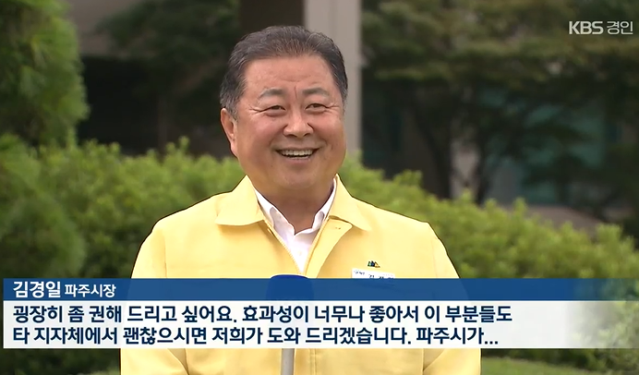
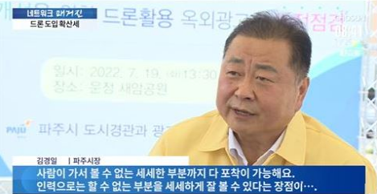
도시경관과
ㅁ
❙혁신기술을 도입한 선제적 광고물 안전관리
전국 최초 드론활용 옥외광고물 안전점검
- 추진실적 : 총 96건 점검(옥상 5, 벽면 20, 돌출 71)^{'22.8.16. 기준}
- KBS, TV조선 뉴스 언론보도
찾아가는 튼튼간판 안전점검 서비스
- 추진실적 : 총 275건 점검(벽면 56, 돌출 121, 지주 98)^{'22.8.16. 기준}
❙지속적이고 형평성 있는 불법광고물 단속·정비
휴일 없는 365일 불법광고물 단속·정비
월별 테마/집중 정비
- 추진실적 : 유동광고물 421,727건 정비^{'22.8.16. 기준}
❙밝고 안전한 거리환경 조성
불법 노점상 및 노상적치물 정비
가로&보안등 신설 및 유지 관리
Notes:
○ 옥외광고물 안전관리 추진 및 불법광고물 단속정비 추진상황에 대해 말씀드리겠습니다.
전국 최초 혁신 기술 드론을 활용한 옥외광고물 안전점검은
22년 8월 16일 기준 운정 행정복지센터 옥상에 설치된 LED옥상간판을 포함한 5건,
벽면이용간판 20건, 돌출간판 71건 총96건을 진행하였으며,
사업의 우수성을 안내하는 언론 기사와 뉴스방송이 KBS와 TV조선에 보도되었습니다.
광고주가 원하면 찾아가는 튼튼간판 안전점검 서비스는
8월 16일 기준 벽면이용간판 56건, 돌출 121건, 지주이용간판 98건 총 275건을 진행하였습니다.
지속적이고 형평성있는 불법광고물 단속정비를 위해
휴일없는 365일 불법광고물 단속정비와 월별 테마, 집중정비를 추진하여
현수막, 벽보, 입간판과 에어라이트를 포함한 유동광고물 총 421,727건을 정비하였습니다.
불법 노점상 및 노상적치물 정비와 가로·보안등 유지관리에 대한 추진상황입니다.
불법 노점상·노상적치물 정비는 3개반 8명으로 구성되어 있으며,
사업비는 4억8천만원입니다.
정비실적으로는 계도(경고) 126건, 자진철거 1,791건으로 총1,917건의 정비실적이 있습니다.
가로보안등 사업비는 신설확충에 3억, 보수유지에 6억입니다.
추진상황으로는 241등 신설하였으며, LED등기구 교체 공사 459등 교체, 고장민원처리 2,267건입니다.

Slide 22
도시경관과
2. 올바른 주차문화 정착
❙철도역 이용객 편의제공을 위한 환승주차장 조성
사업명 | 사업비 | 사업규모 | 추진사항 및 향후계획
월롱역 환승주차장 확충 | 78억원 | 지평식 주차 215면 | · ’20. 06. 도시계획시설 결정 · ’22. 10. ~ ‘22. 12. 도로점용 및 토지수용 · ’22. 09. 실시계획인가 고시 · ’23. 01. ~ ‘23. 07. 공사시행
❙도심지 주차난 해소를 위한 공영주차장 조성
사업명 | 사업비 | 사업규모 | 추진사항 및 향후계획
금촌로터리 공영주차장 | 141억원 | 건물식 2층 3단 주차 119면 | · ’22. 09. 공사착공 · ’23. 05. 공사준공· ’22.09. 실시계획인가 고시 · ’22.01. ~ ‘22.07. 공사시행
조리 봉일천 공영주차장 | 56억원 | 지평식 주차 193면 | · ’22. 03. 공사착공 · ’22. 10. 토지수용 및 공사준공 · ’2
금촌동 원앙길 공영주차장 | 63억원 | 건물식 2층 3단 주차 135면 | · ’20. 03. 도시계획시설 결정 · ’22. 10. ~ ‘22. 12. 토지수용 · ’22. 08. 실시계획인가 고시 · ’23. 01. ~ ‘23. 07. 공사시행
운정호수공원 공영주차장 | 98억원 | 건물식 2층 3단 주차 248면 | · ’21. 06. 공원조성계획 변경 · ’23. 01. ~ ‘23. 07. 공사시행 · ’22. 07. 공용건축물 협의
8
Notes:
○ 다음으로는 안전하고 편리한 도시환경 조성을 위해
시민이 편안하고 안전한 공영주차장을 조성하고자 합니다.
철도역이용객의 편의 제공을 위한
월롱역환승주차장확충 총사업비는 78억원,
지평식주차장 102면을 215면으로 확충할 계획으로
철도시설 변경 협의 및 실시계획인가 고시를 완료하였으며
2022년 말까지 토지보상을 마무리하고 2023년도에 공사 착공할 계획입니다.
도심지 주차난해소를 위한
금촌로터리주변 공영주차장 총사업비는 141억원이며,
건물식2층3단, 주차 119면으로
2022년 9월 공사 착공하여 2023년 5월에 준공토록 할 계획입니다.
조리 봉일천 공영주차장 총사업비는 56억원이며,
지평식 주차 193면으로
2022년 3월에 공사 착공하여 9월에 주차 153면을 임시 무료 개방하였으며
10월까지 토지보상을 마무리하고 하반기 중 준공토록 하겠습니다.
금촌동 원앙길 공영주차장의 총사업비는 63억원이며,
건물식 2층3단, 주차 135면으로
금년 8월 실시계획인가 고시를 완료하였으며 12월 말까지 토지보상을 마무리하고
2023년에 착공할 계획입니다.
운정호수공원 공영주차장의 총사업비는 98억원이며,
건물식 2층3단, 주차 248면으로
2023년 본예산에 공사비 확보 후 착공 할 계획입니다.

Slide 23

도시경관과
❙시민들이 공감할 수 있는 합리적인 주차단속업무 추진
‘사회적 거리두기’ 해제에 따른 야간단속 추진
- 평일 09:00 ~ 21:00, 휴일 09:00 ~ 18:00
시민들의 혼란을 저감하기 위한 야간단속 단계적 시행
- (1단계) 왕복4차로 이상 간선도로, 상가밀집지역, 민원다발구역, 주민신고제 건 우선적 시행
- (2단계) 왕복4차로 미만 도로(지선 및 이면도로)
❙불법 주정차 단속 장비(고정형CCTV) 설치 운영
상습정체구간 및 상가밀집지역 신규 CCTV(4개소) 설치
운정 및 교하동 신규 신규 CCTV 기부채납(3대) 예정
Notes:
시민들이 공감할 수 있는 합리적인 주차단속업무를 추진하고자
‘사회적 거리두기‘ 해제에 따른 야간단속을 단계적으로 추진하여 시민들의 혼란을 저감시키겠으며,
상습정체구간 및 상가밀집지역에 불법 주정차 단속장비를 설치하겠습니다.
□ 이상으로, 안전건설교통국 주요업무 추진상황을 마치겠습니다.

Slide 24
감 사 합 니 다.

